Slide 1
Витамины « Мир вокруг нас» А.А. Плешаков 1 класс

Slide 2
Цели: формирование представлений о здоровье; мотивации на здоровый образ жизни посредством рационального питания; закрепление знаний о полезных продуктах и витаминах, содержащихся в них

Slide 3
Оборудование: учебник А.А Плешакова « Мир вокруг нас» 1 класс; выставка плакатов по теме; рисунки детей.

Slide 4
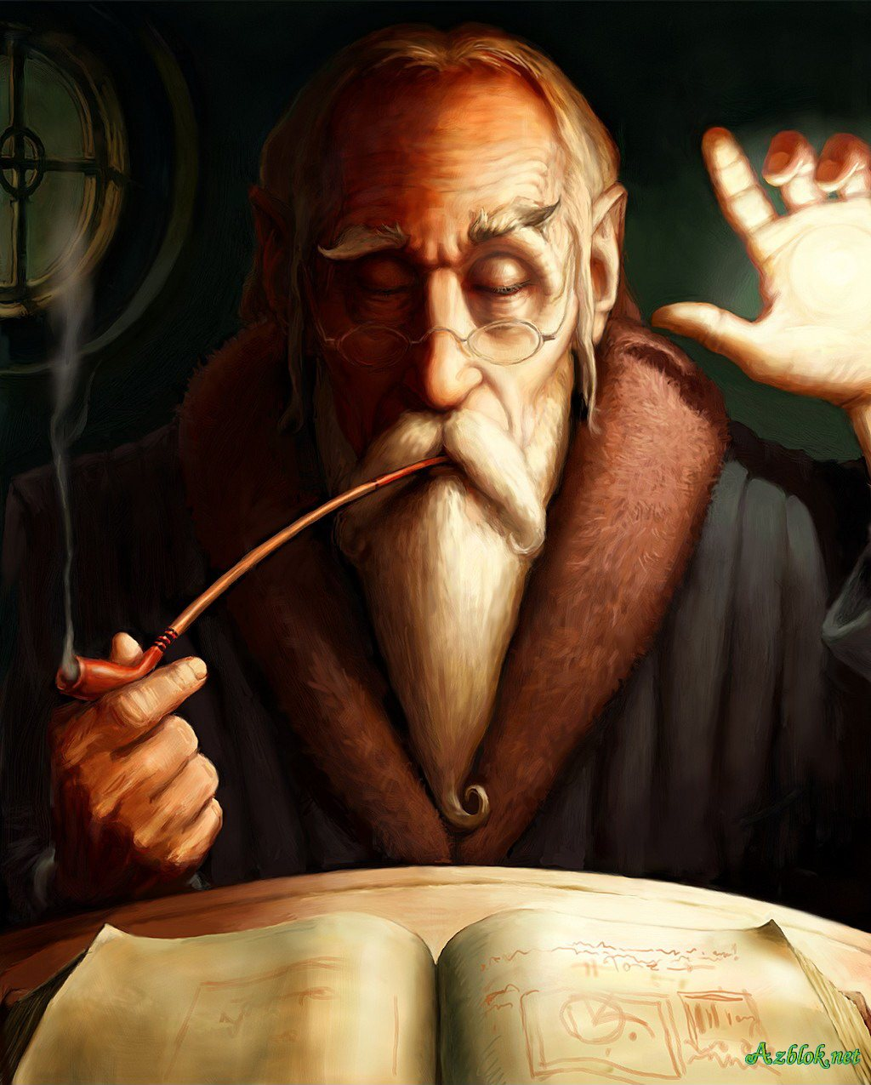
» Все в твоих руках»
Жил мудрец, который знал все. Один человек захотел доказать, что мудрец знает не все. Зажав в ладонях бабочку, он спросил: «Скажи мудрец, какая бабочка у меня в руках: живая или мертвая?» А сам думает: «Скажет живая- я ее умертвлю, скажет мертвая- выпущу». Мудрец. Подумав ответил: «Все в твоих руках!»В наших руках наше здоровье. Сегодня мы поговорим об этом,постараемся понять причины ухудшения здоровья.

Slide 5
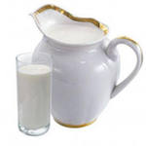
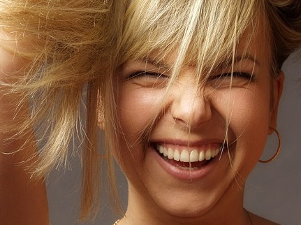
.
Обьясни значение пословиц:
Весь человек состоит из того, что он ест.
Всходы крепнут от воды, а ребенок от молока.
Ешь больше рыбки- будут ножки прытки.
Не в меру еда- болезнь и беда.
Кто к здоровью относиться беспечно- болеет вечно.

Slide 6
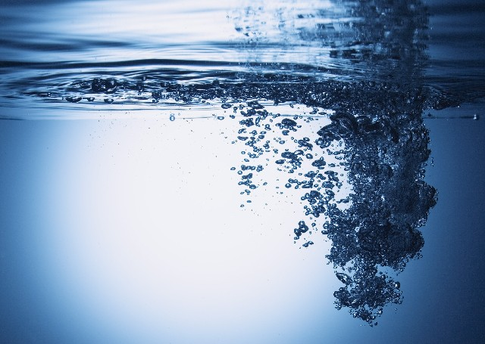
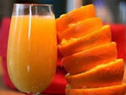
Какие ассоциации возникают у вас, когда вы слышите слово «здоровье»?
Например:
З-закаливание
Д-доброта
О-отзывчивость
Р-радость
О-опасность
В-витамины
Ь-радость
Е-единство

Slide 7
Работа в группе:
а) Что такое здоровье?
б) что влияет на наше здоровье и от чего оно зависит?

Slide 8
Но бывает и так: человек часто бывает на свежем воздухе, занимается спортом, но нездоров. Почему? (неправильно питается, получает недостаточно витаминов)
Витамины: вита-это жизнь А жизнь и здоровье всегда рядом.Необходимым компонентом здорового питания являются витамины.Особенно человек нуждается в них весной.
Работа по учебнику:а) рисунки б)прочитать текст и выполнить задание

Slide 9
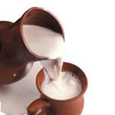
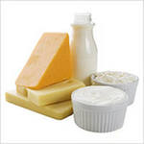
Витамин А ( ретинол):
Необходим для зрения,его можно найти в молочных продуктах,моркови,салате, шпинате, икре.
Витамины В1 ( тиамин) и В2( рибофлавин) :
При недостатке этих витаминов начинается шелушение кожи.Их можно найти в хлебе, кашах, молоке, твороге, сыре, яйцах.

Slide 10
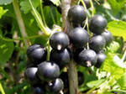
Витамин С ( аскорбиновая кислота) – самый популярный витамин. Он содержиться почти во всех свежих овощах, плодах шиповника, лимонах, капусте,луке, укропе и др.Если не хватает этого витамина, организм перестает сопротивляться простудным и инфекционным заболеваниям, появляется воспаление десен , снижается иммунитет.Много этого витамина в черной смородине! Эта ягода спасает нас не только от простуды, но и от малокровия.

Slide 11
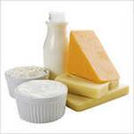
Витамин Д ( кальциферол) – редкий, но один из самых важных витаминов. Дефицит этого витамина в организме человека вызывает замедление роста и такую болезнь, как рахит. А содержиться этот витамин в продуктах животного происхождения : в жирном сыре, сливочном масле, яичном желтке, печени, сельди.

Slide 12
Тест:
1. В каком из продуктов питания наибольшее разнообразие витаминов?
а) в хлебе
б) в свежей капусте
в) в печени
2. Какой витамин вырабатывается в организме только под воздействием солнеч-
ных лучей?
а) витамин А
б) витамин Д
В) витамин В6
3.Как лучше приготовить картофель, чтобы сохра- нить в нем витамин С ?
а) сварить
б) поджарить
в) запечь в кожуре
4. Какой витамин есть в черной смородине?
а) витамин Д
б) витамин С
в) витамин А

Slide 13
« Доскажи словечко»
Бананы,зерна злаков,пе-
чень, тебе советуют все
есть
И в хлебе грубого помола
Есть ценный витамин….В6
Минералами богаты
Все бобовые и злаки.
Хочешь быть красивой леди-принимай продукты…..с медью
Если хочешь быть здоровым
И в кровати не валяться-
Ешь говядину и творог:
ОНИ СОДЕРЖАТ В 12
Все виды масел так полез-ны, известно вам,как дваж
ды два
В рябине, луке,облепихе
Есть витамины группы …А
Рыба,яйца, мясо свинки
Содержат очень много ...цинка
Шпинат,зародыши овса-
Все это витамин ……..В2

Slide 14
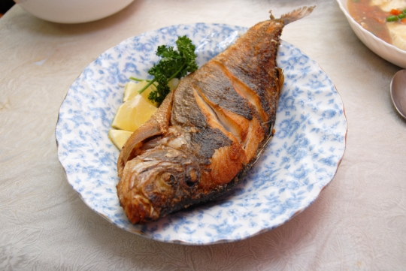
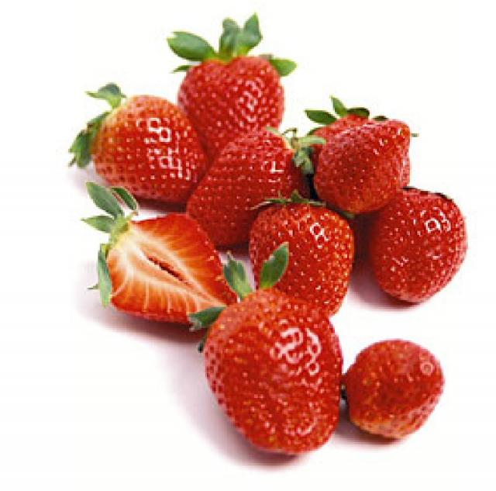
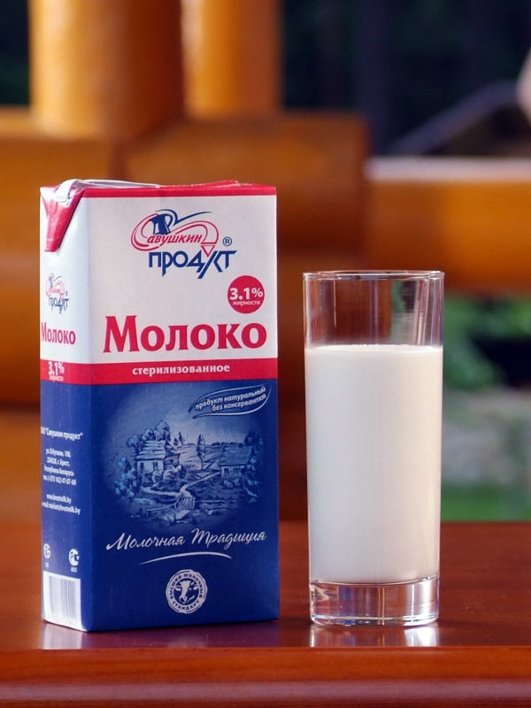
Полезные продукты:
КЕФИР
МОЛОКО
РЫБА
ОВОЩИ
ФРУКТЫ
ЯГОДЫ

Slide 15
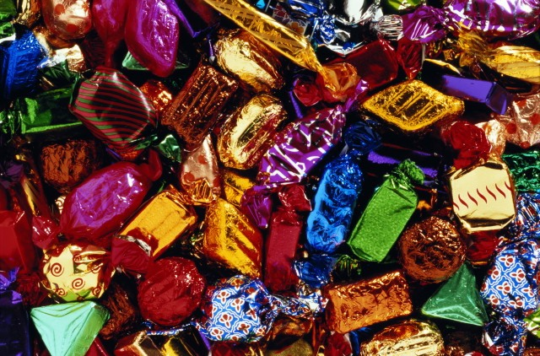
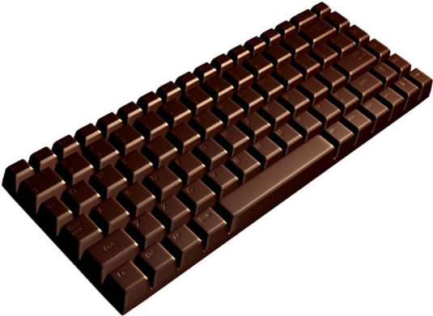
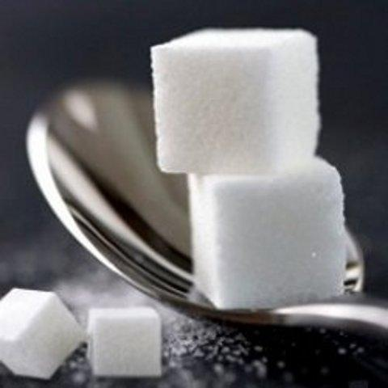
Вредные
продукты
САХАР
ШОКОЛАД
КОНФЕТЫ

Slide 16
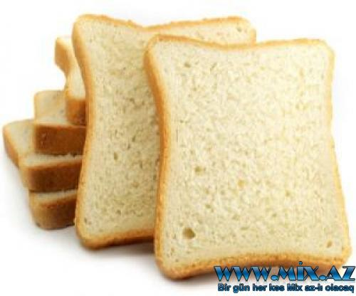
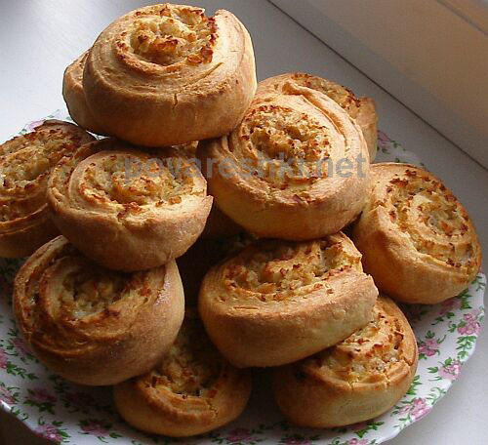
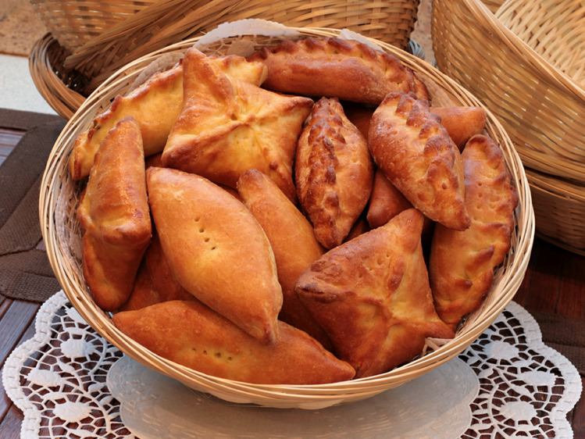
39259801_P2033549_.jpg
Продукты, которые не при-носят вреда, но не являют-ся полезными:
БЕЛЫЙ ХЛЕБ
БУЛОЧКИ
ПИРОЖКИ

Slide 17
Игра» ПОЛЕЗНЫЕ И НЕПОЛЕЗНЫЕ»
Яблоко
Торт
Огурцы
Рыба
Карамель
Морковь
Творог
Чупа-чупс
Ириски
Клюква
Винегрет
Зефир
Мармелад
Сыр

Slide 18
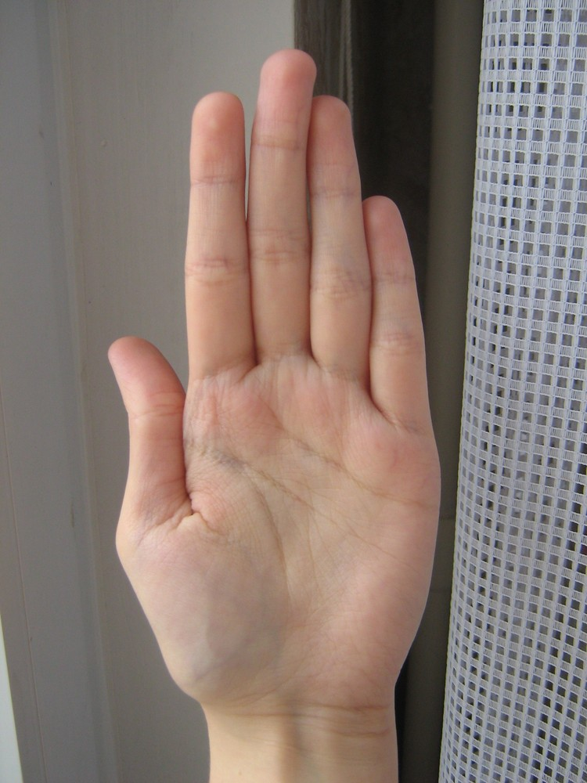
РЕФЛЕКСИЯ»ВСЁ В ТВОИХ РУКАХ»
. На листе бумаги обведите левую рукуКаждый палец – это какая – то позиция,по которой надо высказать своё мнение,закрасив пальчики в соответствующие цвета.Если какая –то позиция вас не заинтересовала – не красьте. Большой – для меня тема была важной и интересной – красным.Указательный – узнал много нового – жёлтым.Средний – мне было трудно – зелёным.Безымянный – мне было комфортно – синим.Мизинец – для меня было недостатачно информации – фиолетовым.

Slide 19
СТИХИ: Мы рождены,чтоб жить на свете долго; Грустить и петь,смеяться и любить. Но чтобы стали все мечты возможны, Должны мы все здоровье сохранить !

Slide 20
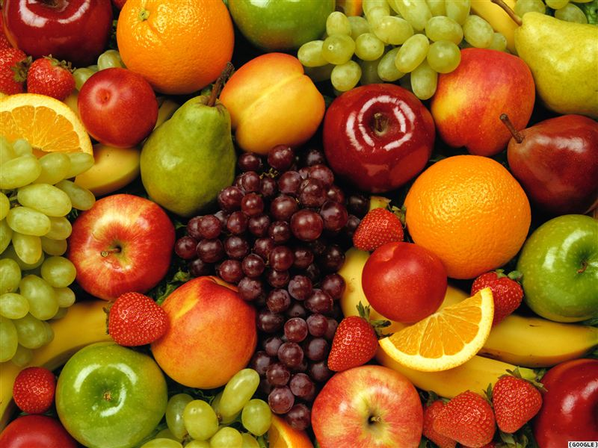
Стихи:
Взгляни вокруг:прекрасная при-
рода
Нас призывает с нею в
мире жить.
Дай руку, друг!Давай
с тобой поможем
Планете и себе здоровье
сохранить!

Slide 21
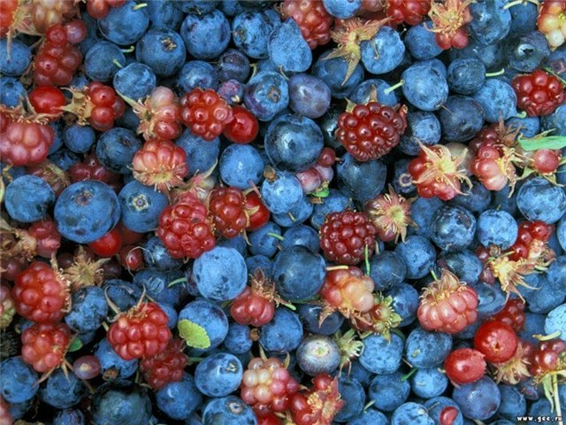
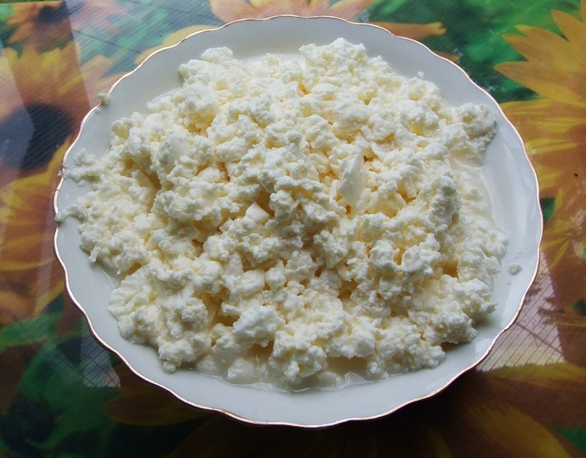
Пожелания:
Здоровье не купишь, его
Разум дарит. Я хочу подарить вам витаминные
рецепты и советы здорово-го образа жизни.Желаю вам вам выполнять прави-
ла правильного питания,
употреблять только полез-
ные продукты, чтобы всегда
быть здоровыми и красивыми!
Раздаються распечатки витаминных рецептов и советов здорового образа
Жизни.

